Slide 1
3D кинематограф
Параскева Лиив
TVTB17

Slide 2
Содержание
Что такое 3D?
История 3D кинематографа
Мифы о 3D

Slide 3
Что такое 3D?
3D (от aнгл 3-dimensional) может означать что-либо, имеющее три измерения:
Трехмерное пространство
Трехмерная графика
Объемный звук

Slide 4
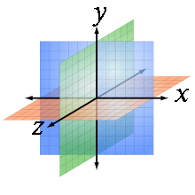
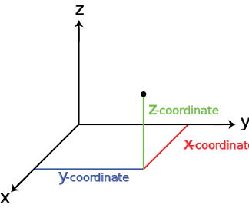
Трехмерное пространство
Трёхме́рное простра́нство — геометрическая модель материального мира, в котором мы находимся. Это пространство называется трёхмерным, так как оно имеет три однородных измерения — высоту, ширину и длину, то есть трёхмерное пространство описывается тремя единичными ортогональными векторами.
Трёхмерная метрика пространства
Трёхмерная система координат с осью Х направленной к читателю

Slide 5
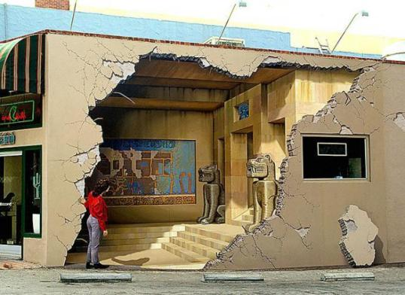
Трехмерная графика
Трёхмерная графика — раздел компьютерной графики, совокупность приемов и инструментов (как программных, так и аппаратных), предназначенных для изображения объёмных объектов.

Slide 6
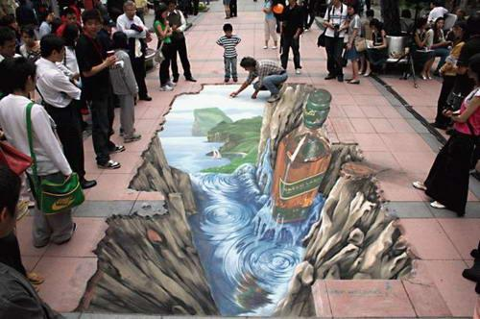
Трехмерная графика

Slide 7
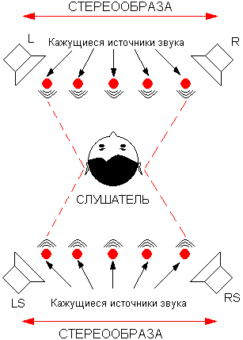
Объемный звук
Объёмный звук — воспроизведение
многоканальных фонограмм через
систему громкоговорителей,
расположенных по окружности от
слушателя, для увеличения
пространственного звукового эффекта,
выражающегося в воссоздании
акустической атмосферы в
ограниченном пространстве
кинозала или комнаты домашнего
кинотеатра

Slide 8
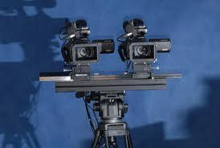
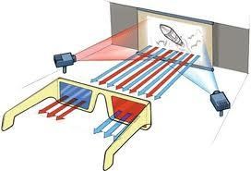
Стереокинематограф
Метод, как правило, предполагает одновременную съёмку с помощью двух синхронизированных плёночных или цифровых кинокамер с идентичными техническими характеристиками, объективы которых расположены на расстоянии стереобазиса, равного или большего, чем расстояние между глазами человека. Некоторые технологии, например IMAX, предусматривают использование для съемки одной специальной камеры с двумя объективами, производящими съемку стереопары на одну или две кинопленки (матрицы).

Slide 9
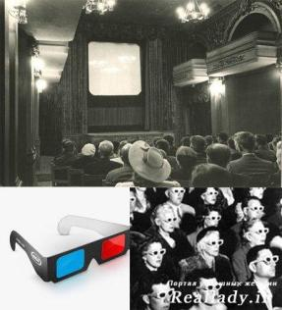
3D кинематограф
Первый метод производства стереоскопических фильмов был запатентован в конце 1890-х годов Уильямом Фриз-Грином
Первый прототип 3D-видеокамеры был запатентован в 1900 году
Стивеном Юджином Ивом
Первый коммерческий показ стереокино состоялся 27 сентября 1922 года в Лос-Анджелесе. Показывали киноленту
«Сила любви».

Slide 10
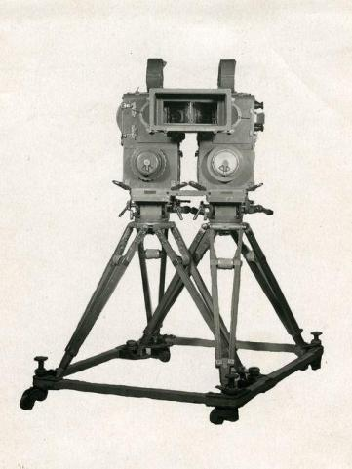
3D кинематограф
СССР 1940-ые

Slide 11
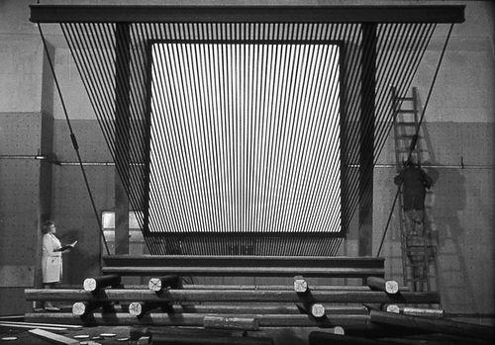
3D кинематограф
объёмного изображения добивались при помощи растрового экрана

Slide 12

Золотой век
1952-1955гг
1952 год- первая стереоскопическая цветная кинолента «Bwana Devil», снятая Архом Оболером
кинокомпания Warner Bros выпускает стереофильм «House of Wax» («Восковой Дом»), который стал первым в истории фильмом, озвученным в стерео
Винсент Прайс - король 3D

Slide 13
1952-1955гг
причины спада
Обе плёнки необходимо было проецировать одновременно.
После ремонта обе плёнки должны были сохранять исходные параметры, иначе происходила рассинхронизация.
Сохранение синхронизации требовало подчас усилий сразу двух человек.
Когда либо плёнки, либо затворы на визорах рассинхронизировались, смотреть фильм было практически невозможно. Жалобы на зрительное утомление и головную боль были нередки.
Посеребрённые экраны требовали, чтобы зрители находились прямо напротив них, с боковых мест ничего не было видно.

Slide 14
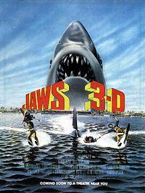

Вершина возрождения
1980-1984гг
Челюсти 3
Пятница, 13-е. Часть 3

Slide 15
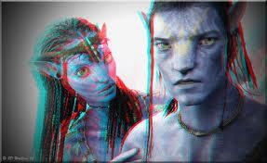
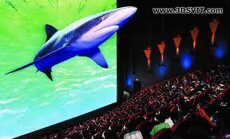
3D кинематограф
2003-2012гг
Сейчас новый скачок технологий возвращает 3D-кино во все кинотеатры: появляются десятки мультфильмов, эпических блокбастеров :«Аватар», «Битва титанов», «Алиса в стране чудес»

Slide 16
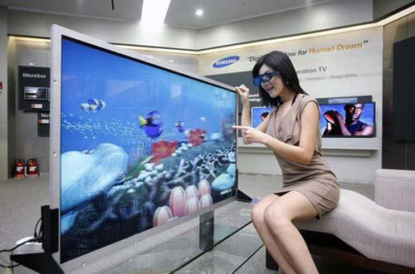
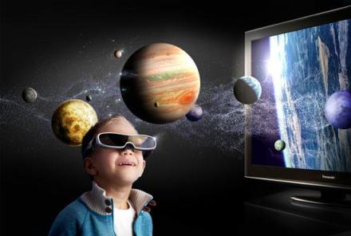
3D кинематограф
Стереокино становится
доступным и дома,
благодаря 3D-телевизорам
и 3D-проекторам в
сочетании с очками с
активными затворами.

Slide 17
Мифы о 3D
Мифы о 3D
От очков для 3D болят глаза
Трехмерное изображение портит вегетативную нервную систему
Кэмерон снял «Аватар» на единственную в мире 3D-камеру, которая есть только у него
Стереокино рождается у нас на глазах
Чтобы увидеть объемное изображение, надо сидеть только под прямым углом к экрану

Slide 18
Источники
http://hi-tech.mail.ru/sony/article/3DMyth.html
http://ru.wikipedia.org/wiki/3D
http://ru.wikipedia.org/wiki/Стереокинематограф
http://mr-cubede.livejournal.com/81171.html

Slide 19
Спасибо за внимание!

